Slide 1
«Сюжетно – ролевая игра в разновозрастной дошкольной группе в соответствии с ФГОС ДО»
Выполнила: воспитатель МАОУ «СОШ №20» 1 дошкольной группы
Гудкова Ольга Петровна

Slide 2
*Игра является основным видом деятельности детей, а также формой организации детской деятельности. *Игра является сквозным механизмом развития ребёнка, посредством которой реализуются содержание пяти образовательных областей: «Социально – коммуникативное развитие», «Познавательное развитие», «Речевое развитие», «Художественно – эстетическое развитие», «Физическое развитие» (пункт 2.7. ФГОС ДО)

Slide 3
Разновозрастную группу детского сада можно рассматривать как типичную модель интегративной группы, в которой объединяются разные дети – разные по своим физическим и умственным возможностям, интересам, знаниям и умениям и пр. Отношения между такими разными детьми существенно отличаются от тех, которые складываются в гомогенной группе.

Slide 4
Объединения детей разных возрастов обладают большим "внутренним" воспитательным значением, важным для развития, как старших, так и младших. В ходе взаимодействия детей разного возраста происходит передача опыта старших детей - младшим, для которых старшие являются и образцом поведения и организаторами их деятельности. (Н. К. Крупская и А. С. Макаренко )

Slide 5
Этапы развития сюжетно-ролевой игры.

Slide 6
Первый этап. Основным содержанием игры являются действия с предметами. Они осуществляются в определенной последовательности, хотя эта последовательность часто нарушается. Цепочка действий носит сюжетный характер. Основные сюжеты бытовые.

Slide 7
Второй этап. Как и на первом уровне, основное содержание игры -- действия с предметом. Эти действия развертываются более полно и последовательно в соответствии с ролью, которая уже обозначается словом. Последовательность действий становится правилом. Возникает первое взаимодействие между участниками на основе использования общей игрушки.

Slide 8
Третий этап. Основное содержание игры - по-прежнему действия с предметами. Однако они дополняются действиями, направленными на установление разнообразных контактов с партнерами по игре. Роли четко обозначены и распределены до начала игры. Игрушки и предметы подбираются в соответствии с ролью.

Slide 9
Четвертый этап. Основное содержание игры - это отражение отношений и взаимодействий взрослых друг с другом. Тематика игр разнообразная она определяется опытом детей.

Slide 10
Сюжетно – ролевая игра в разновозрастной группе «Кафе».

Slide 11
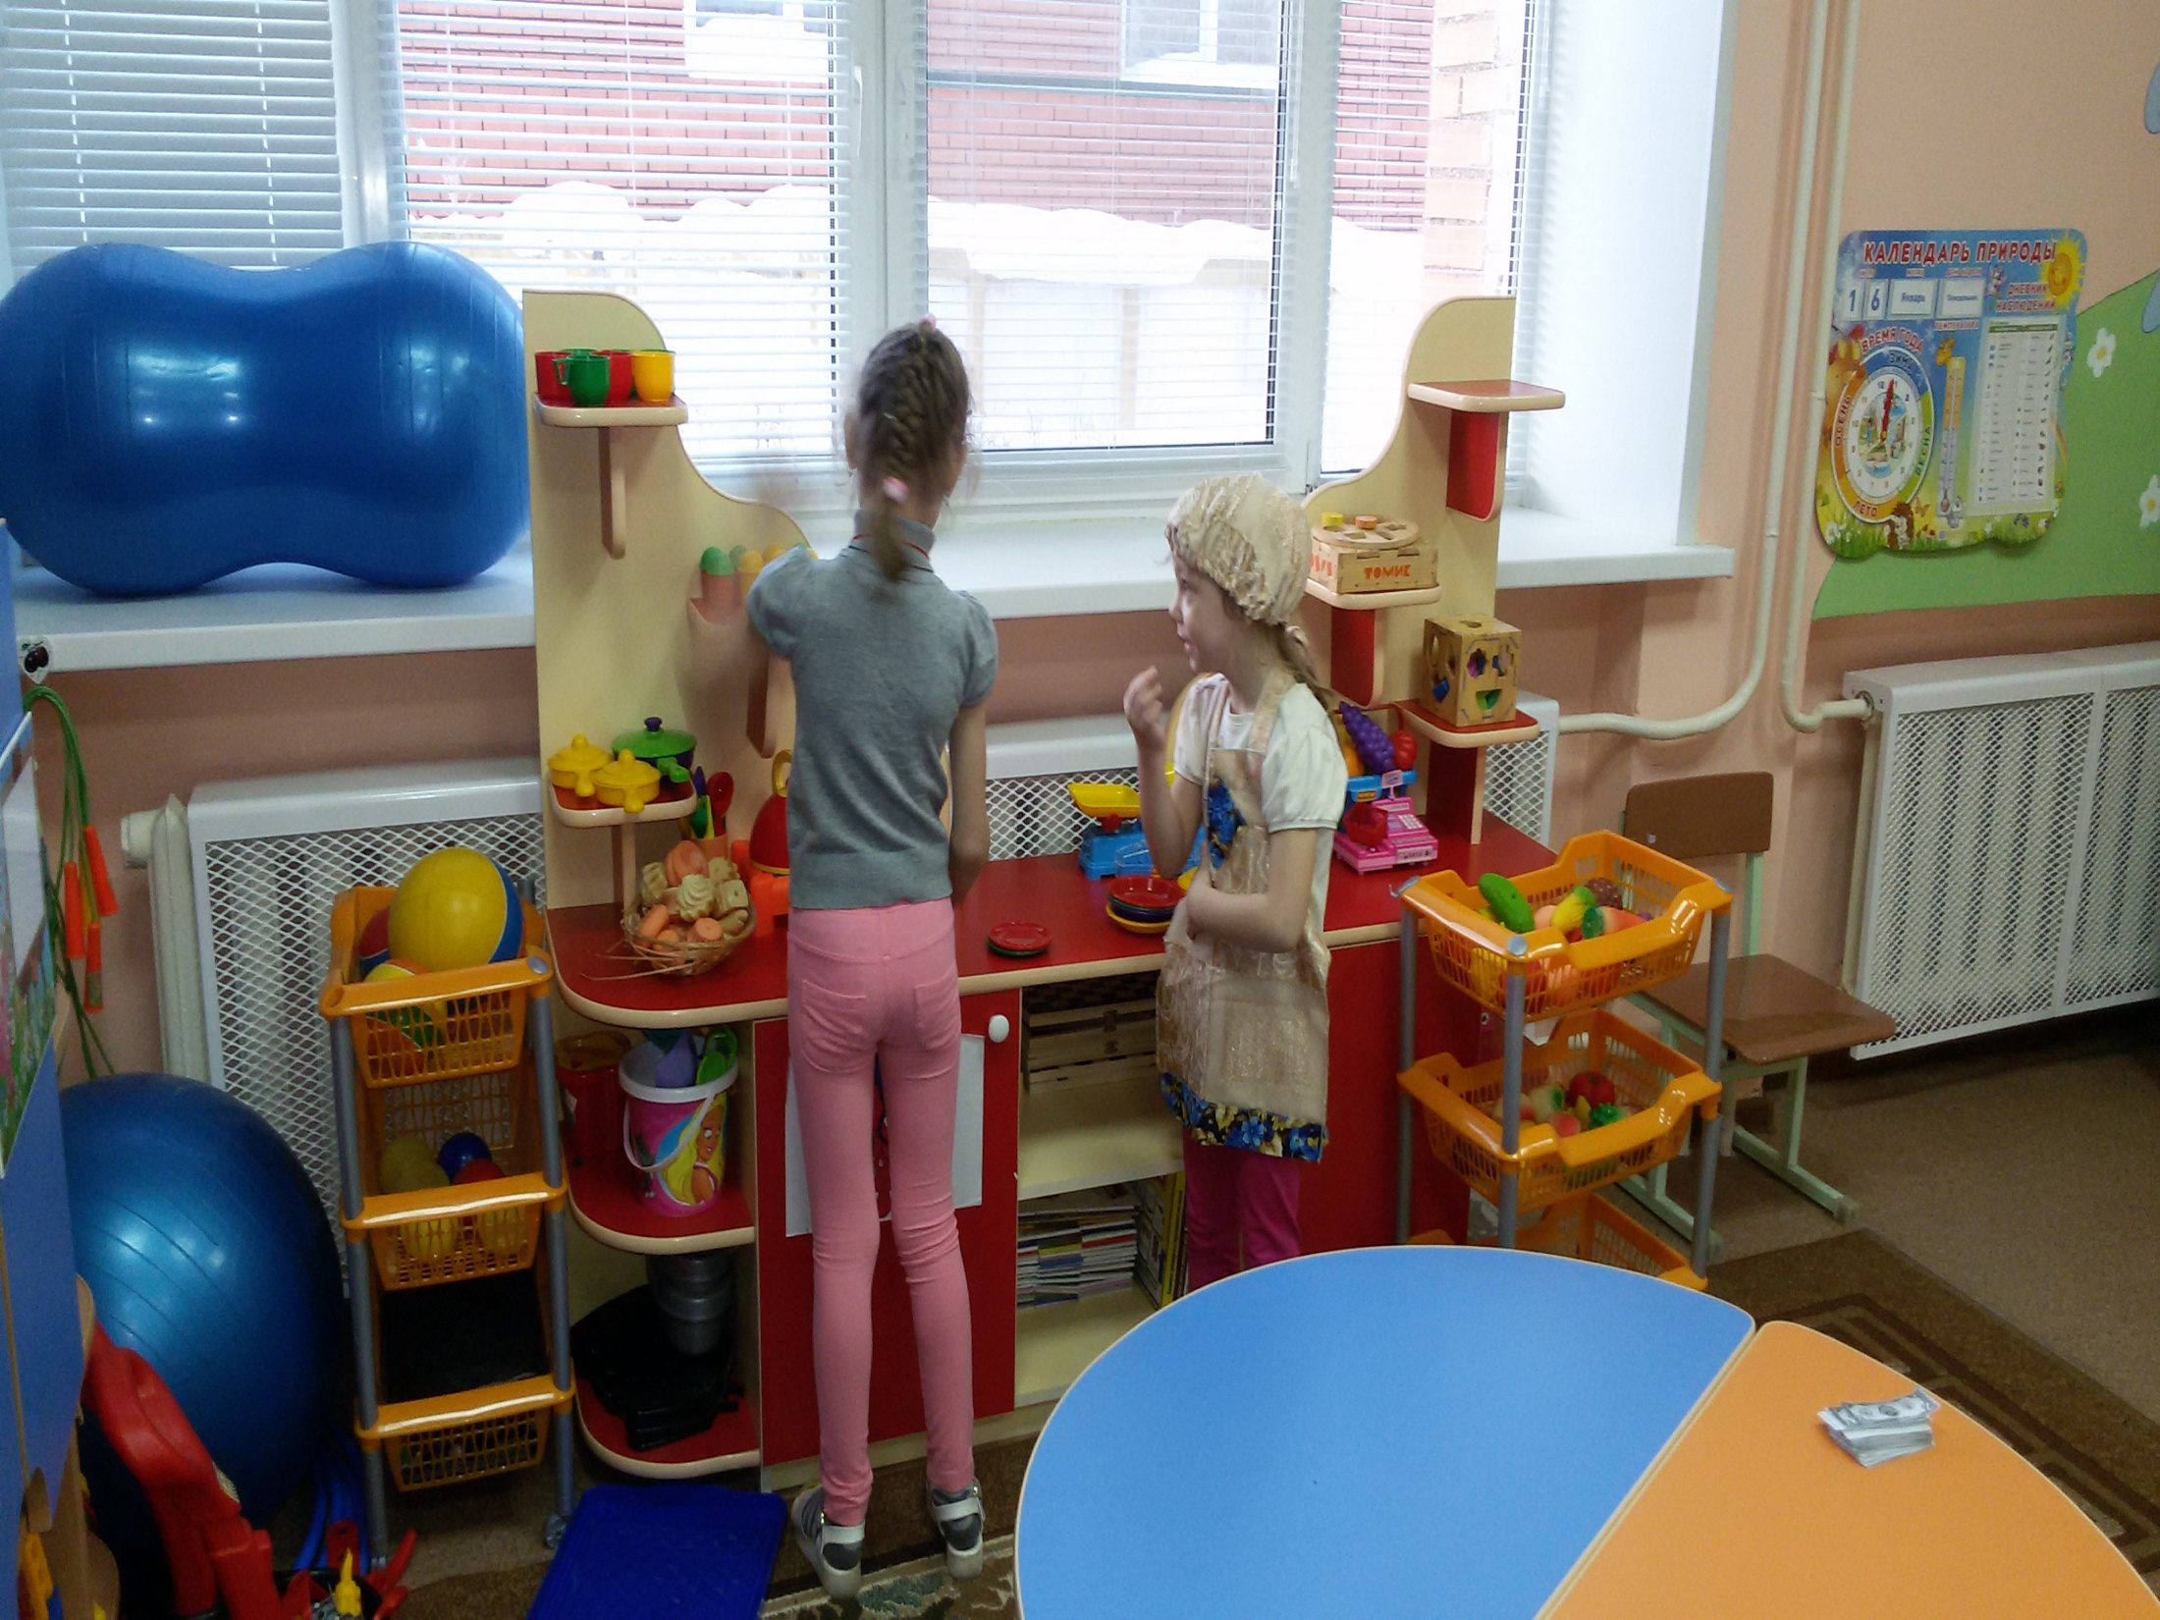

Slide 12
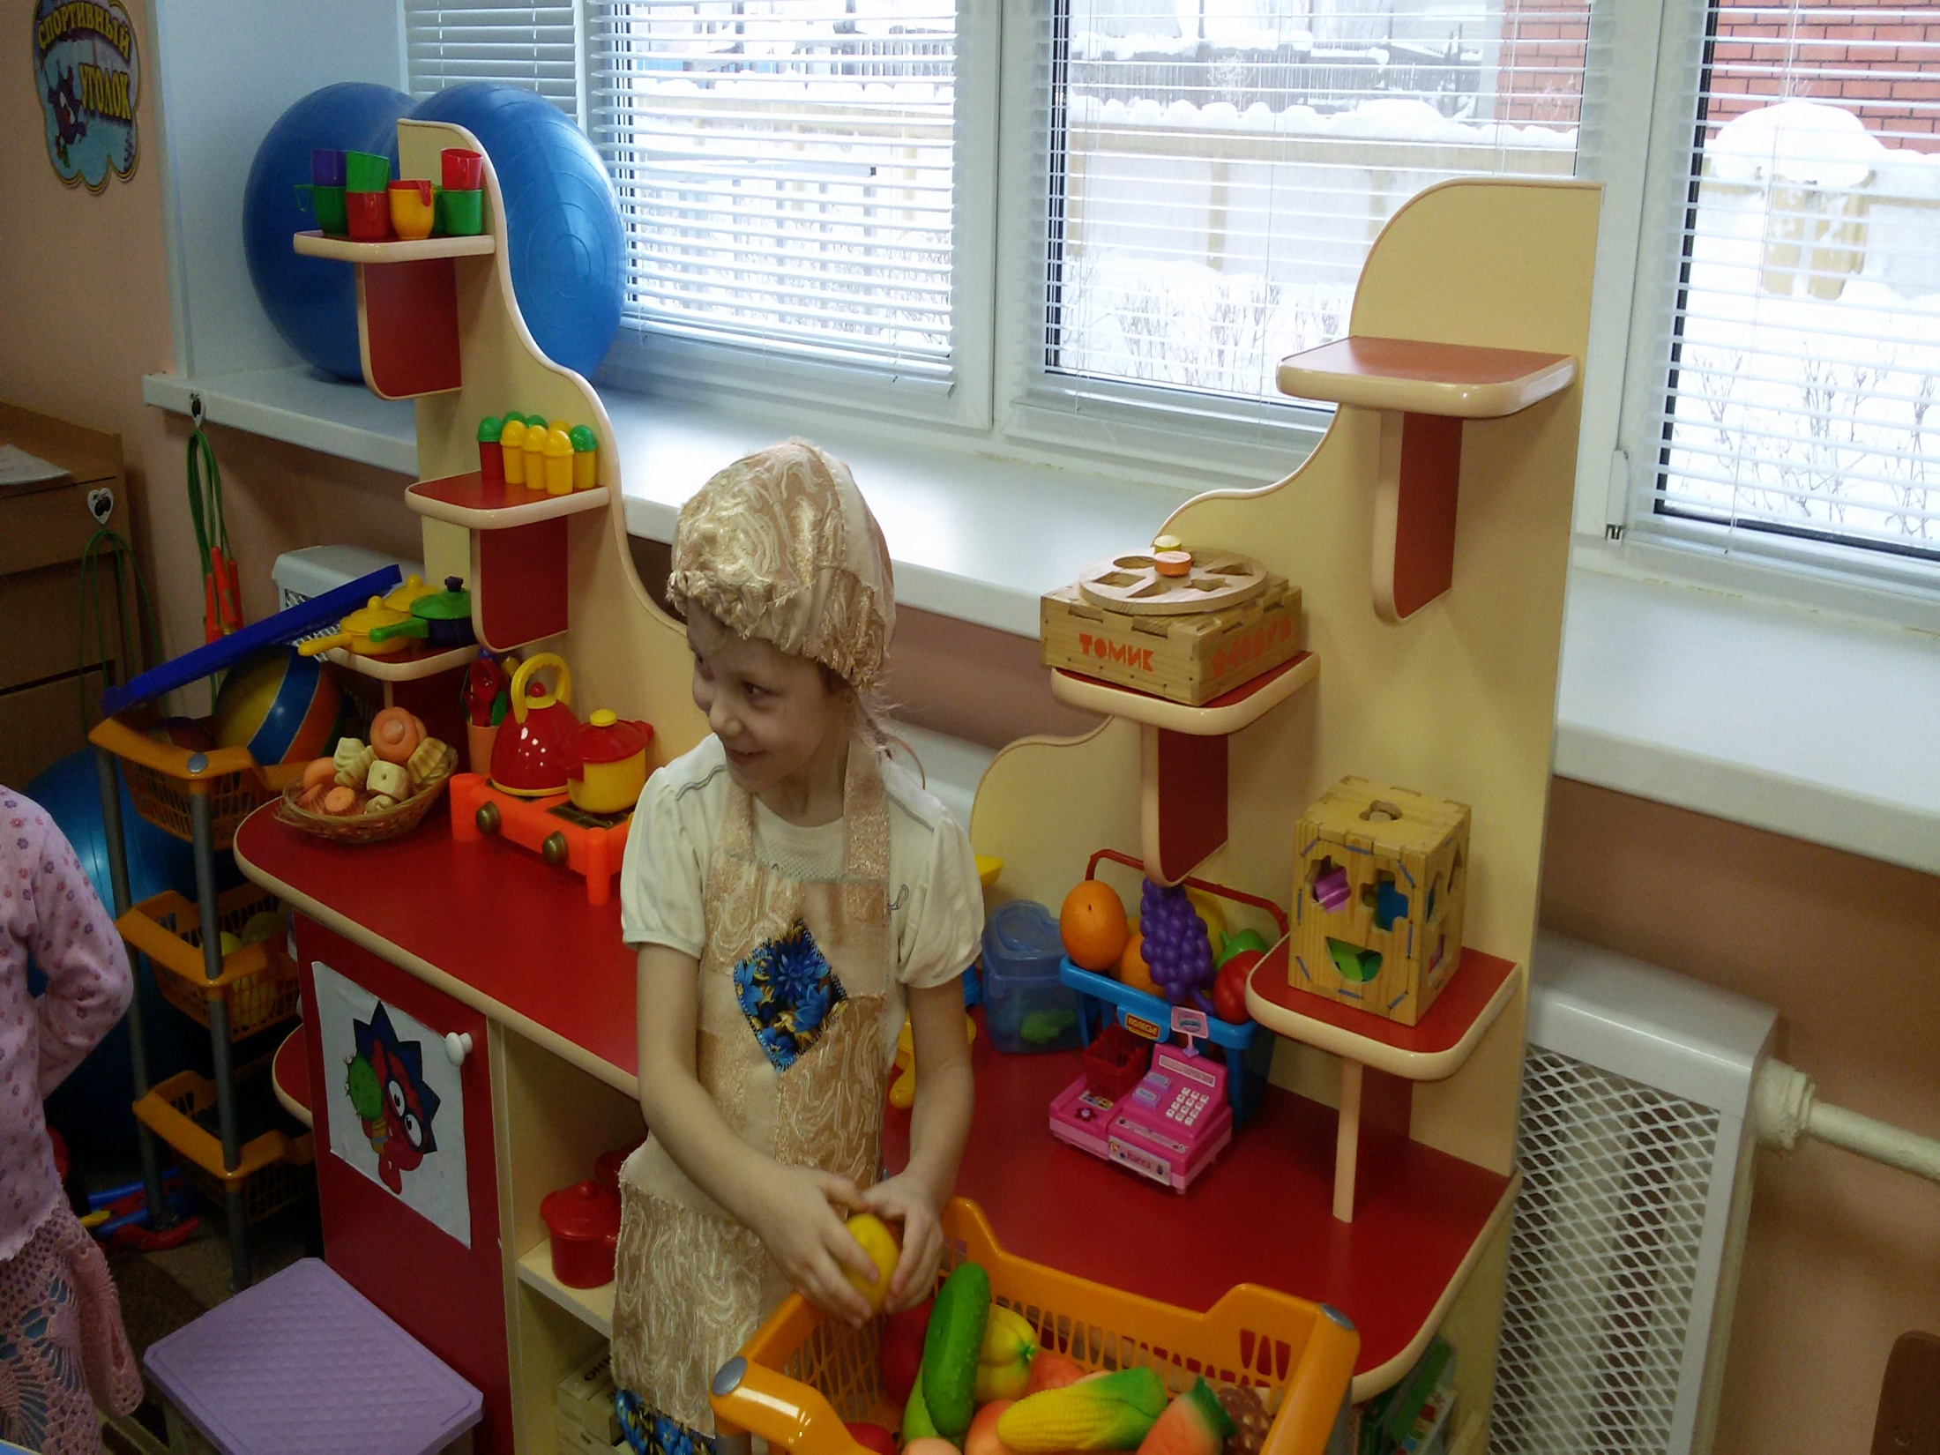

Slide 13
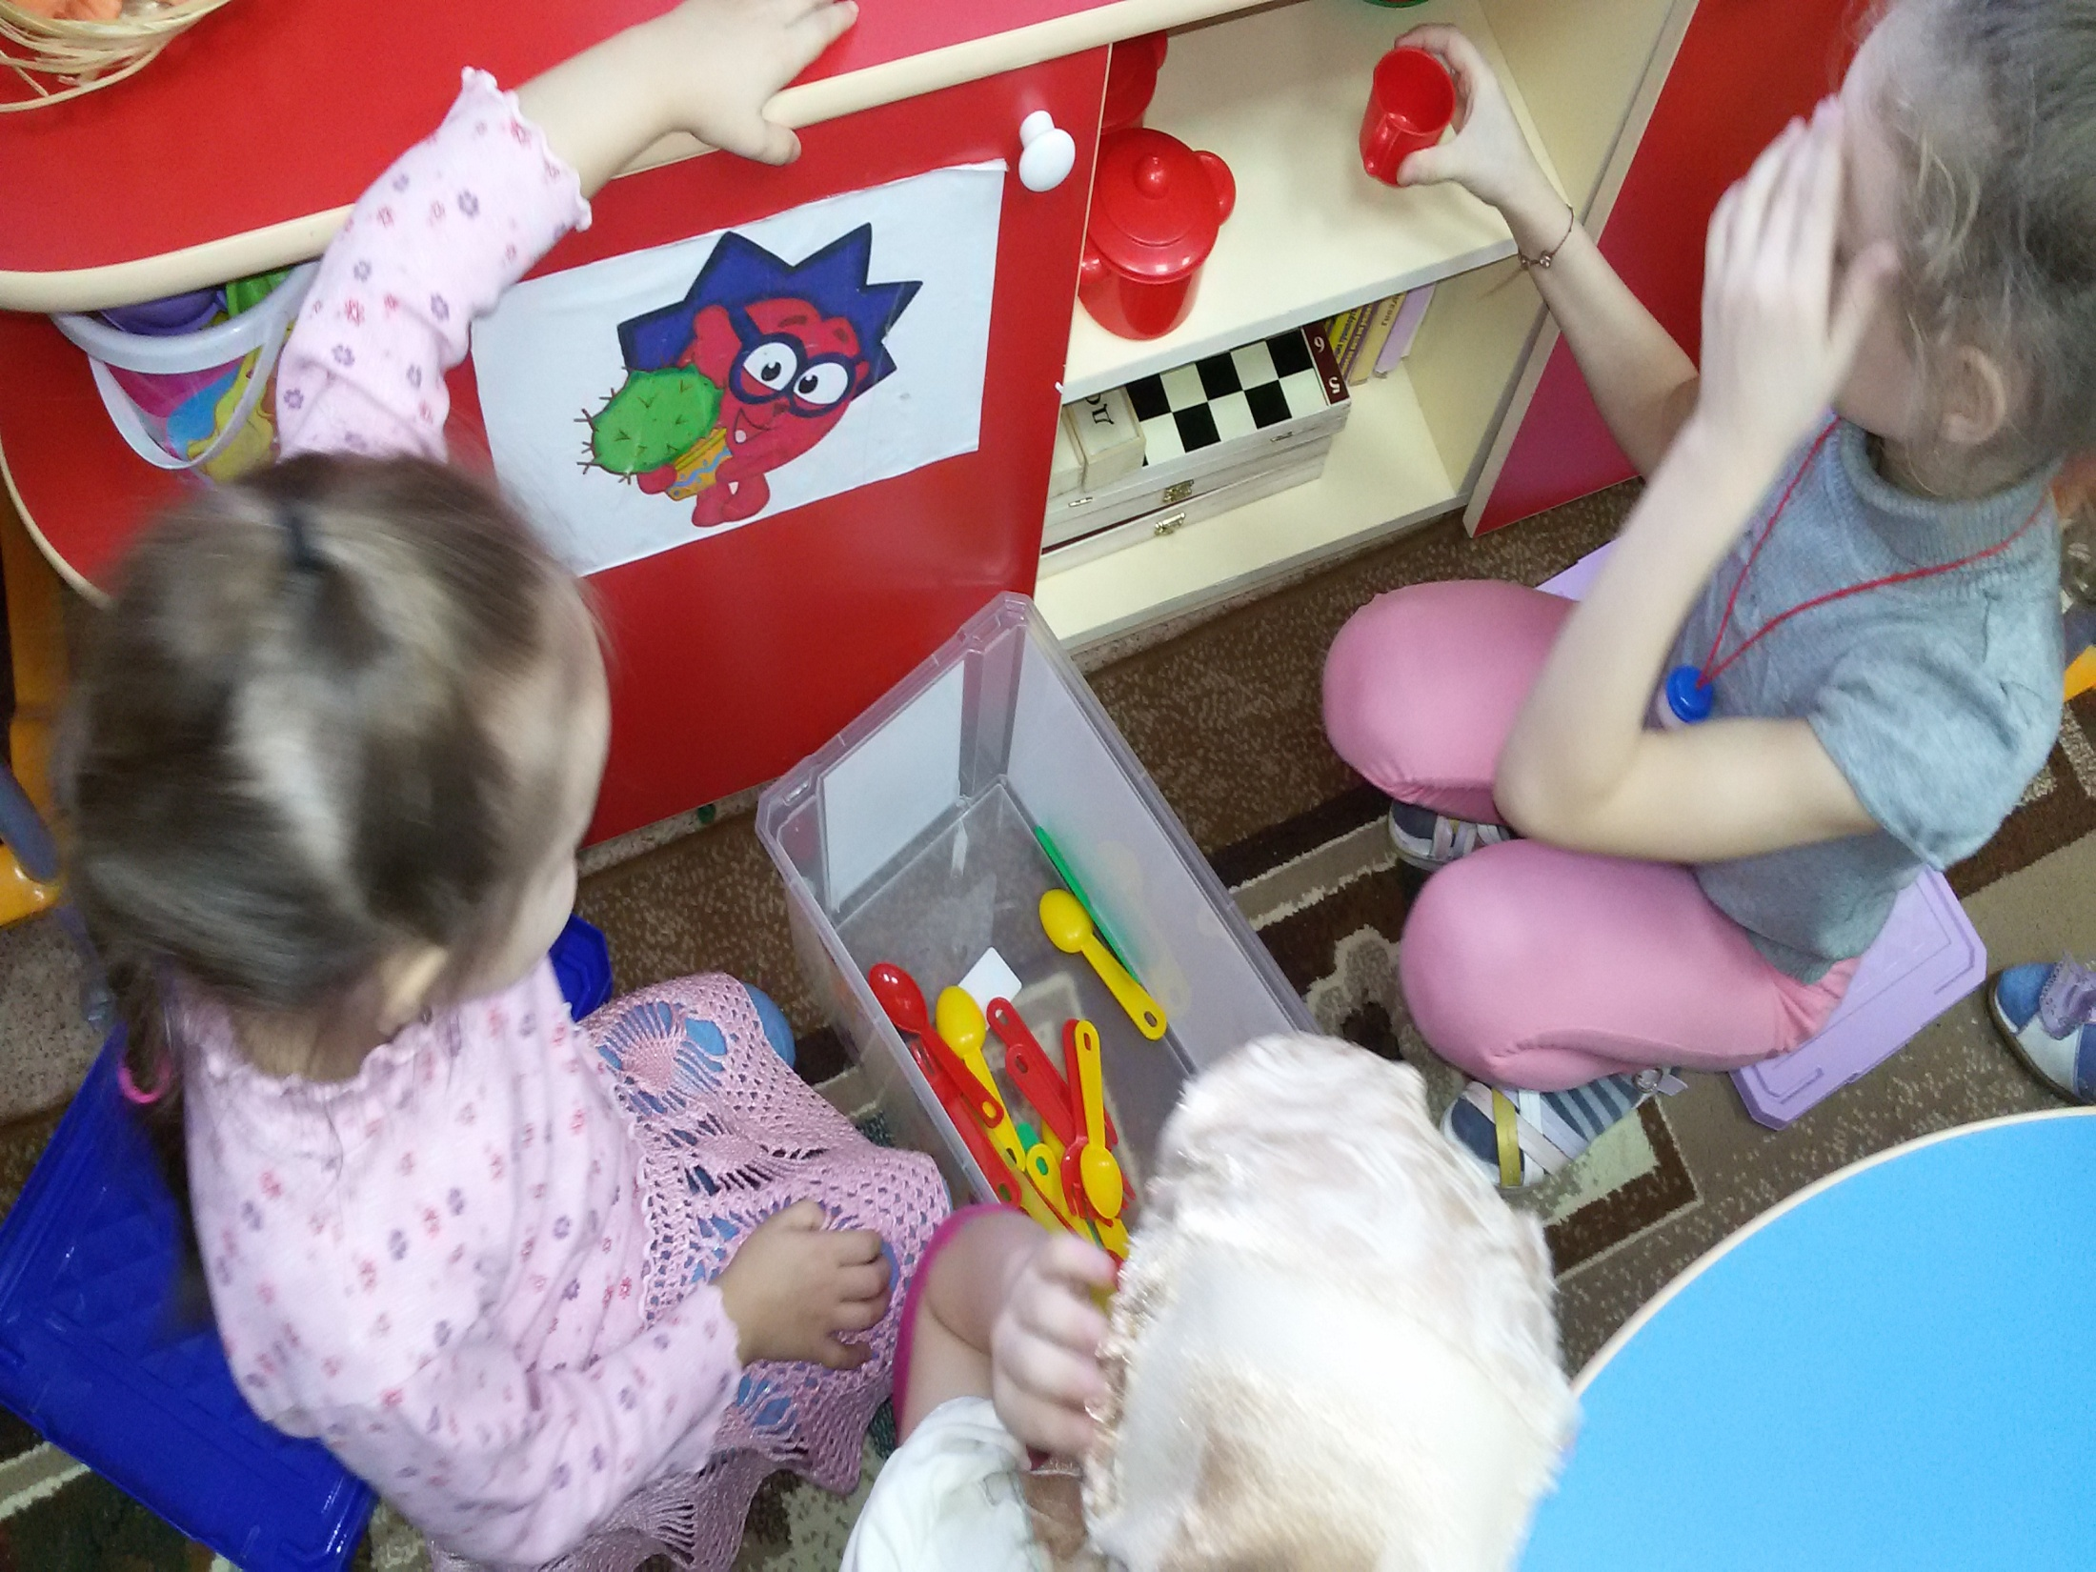

Slide 14
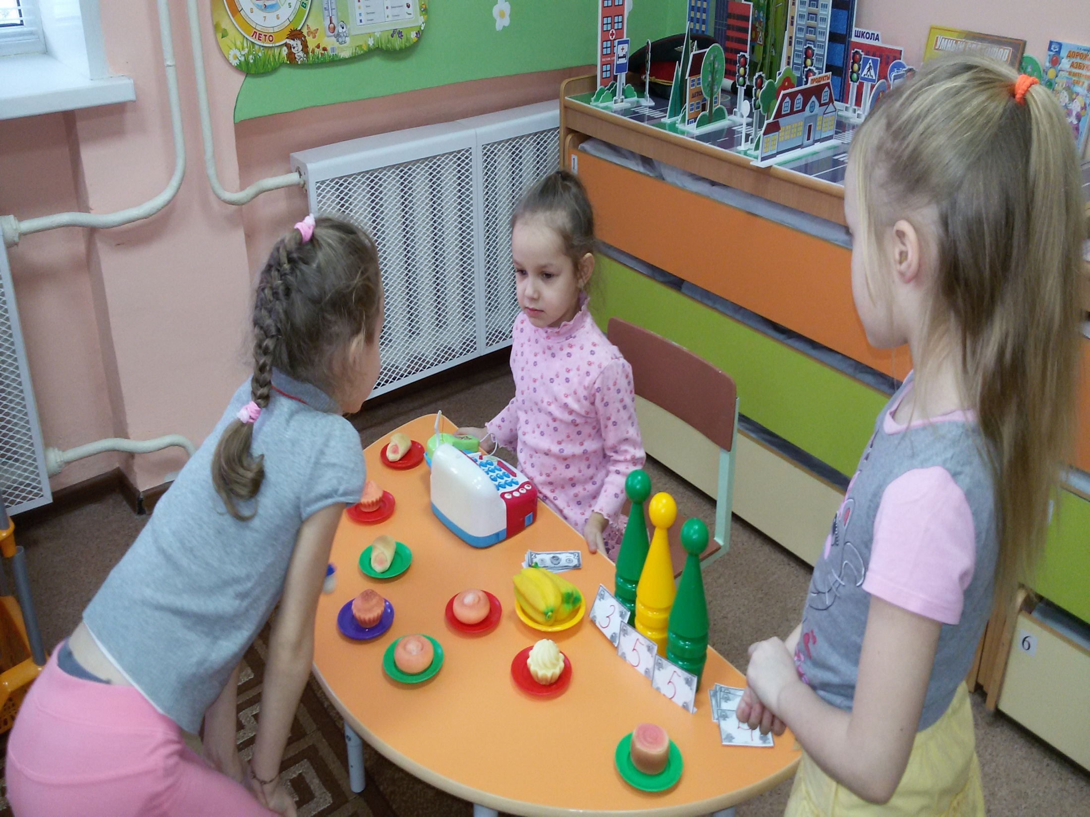

Slide 15
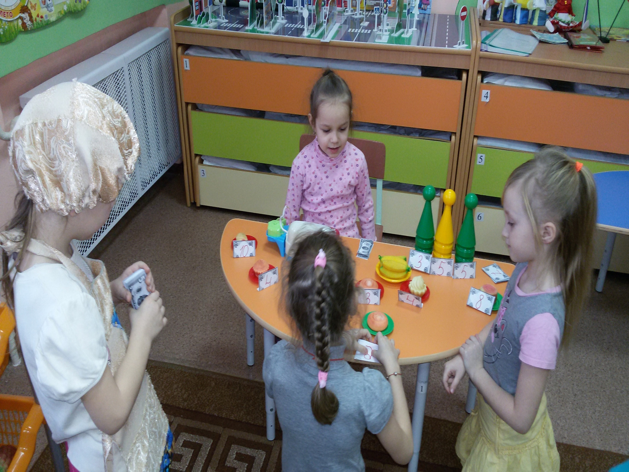

Slide 16
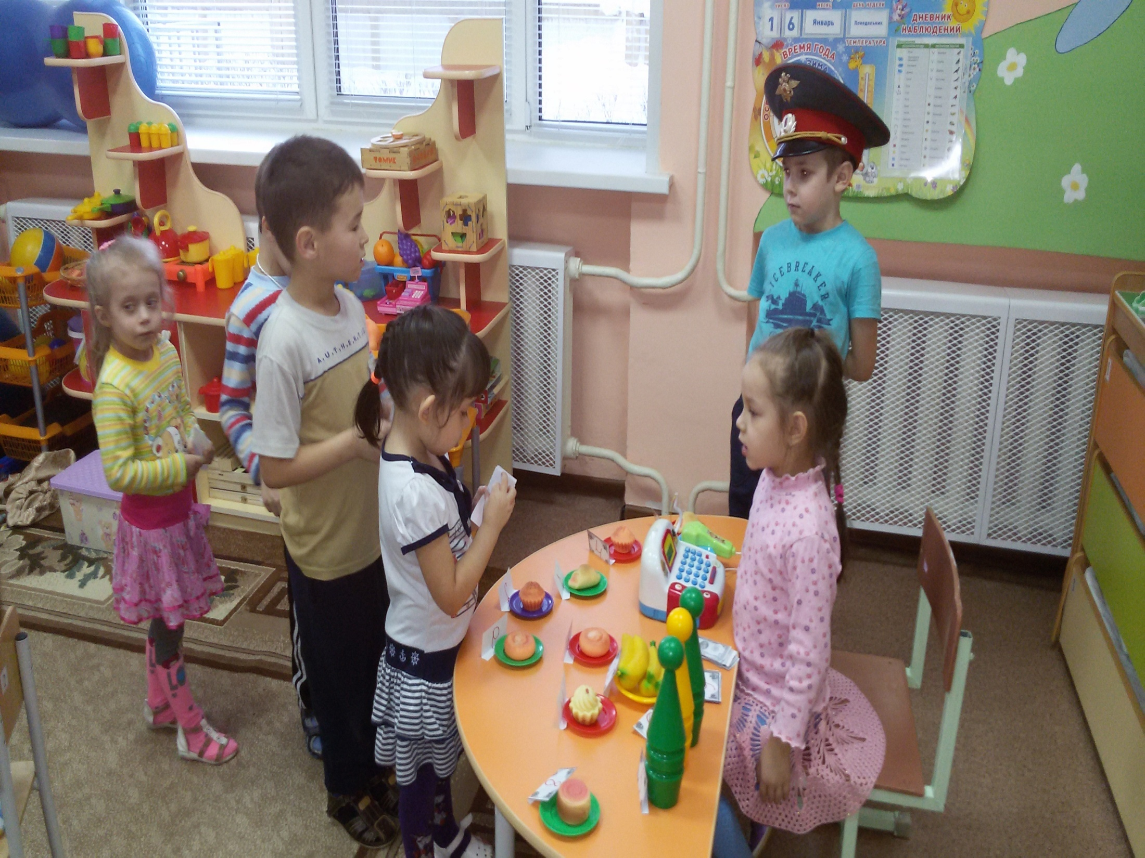

Slide 17
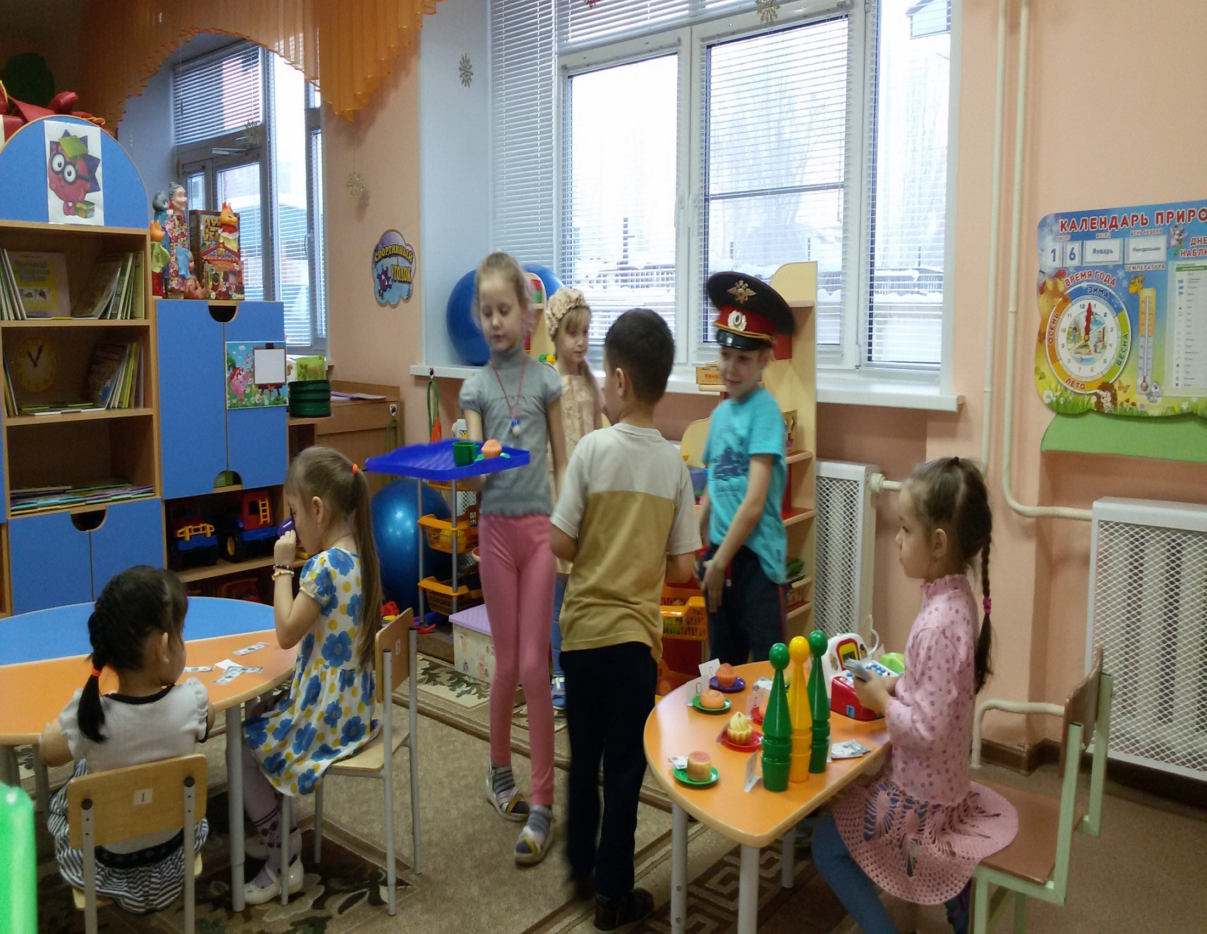

Slide 18
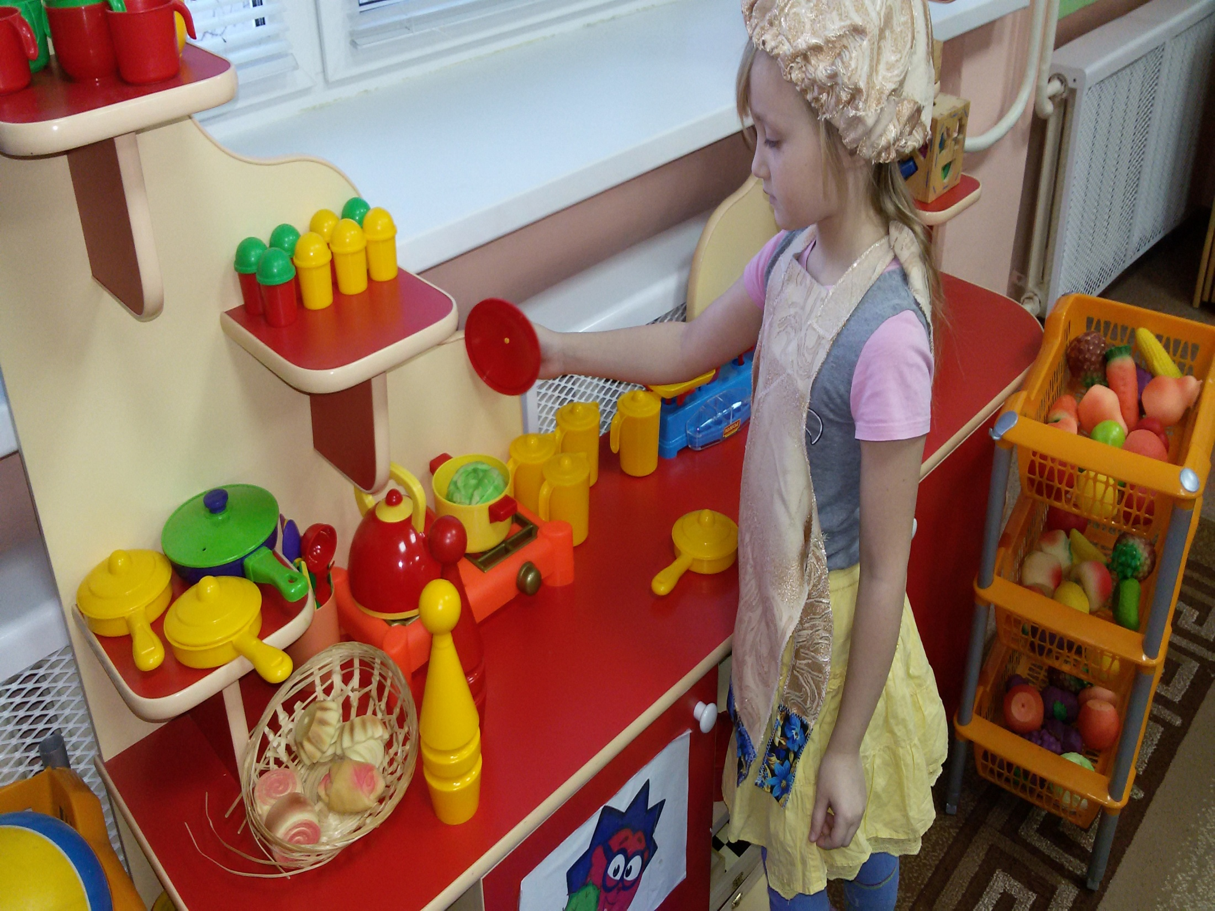

Slide 19
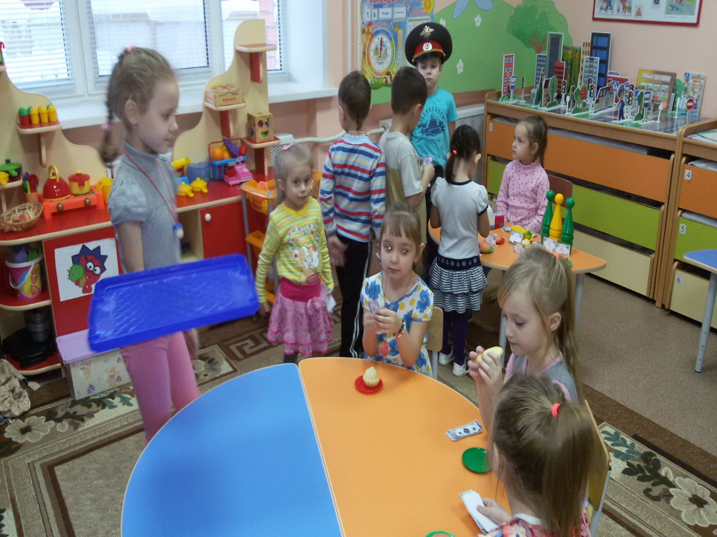

Slide 20
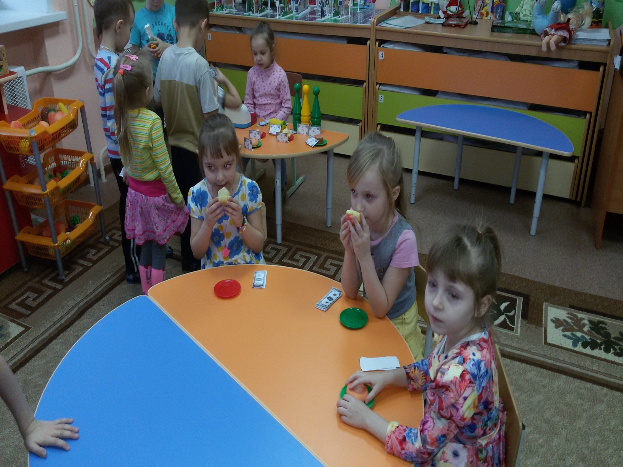

Slide 21
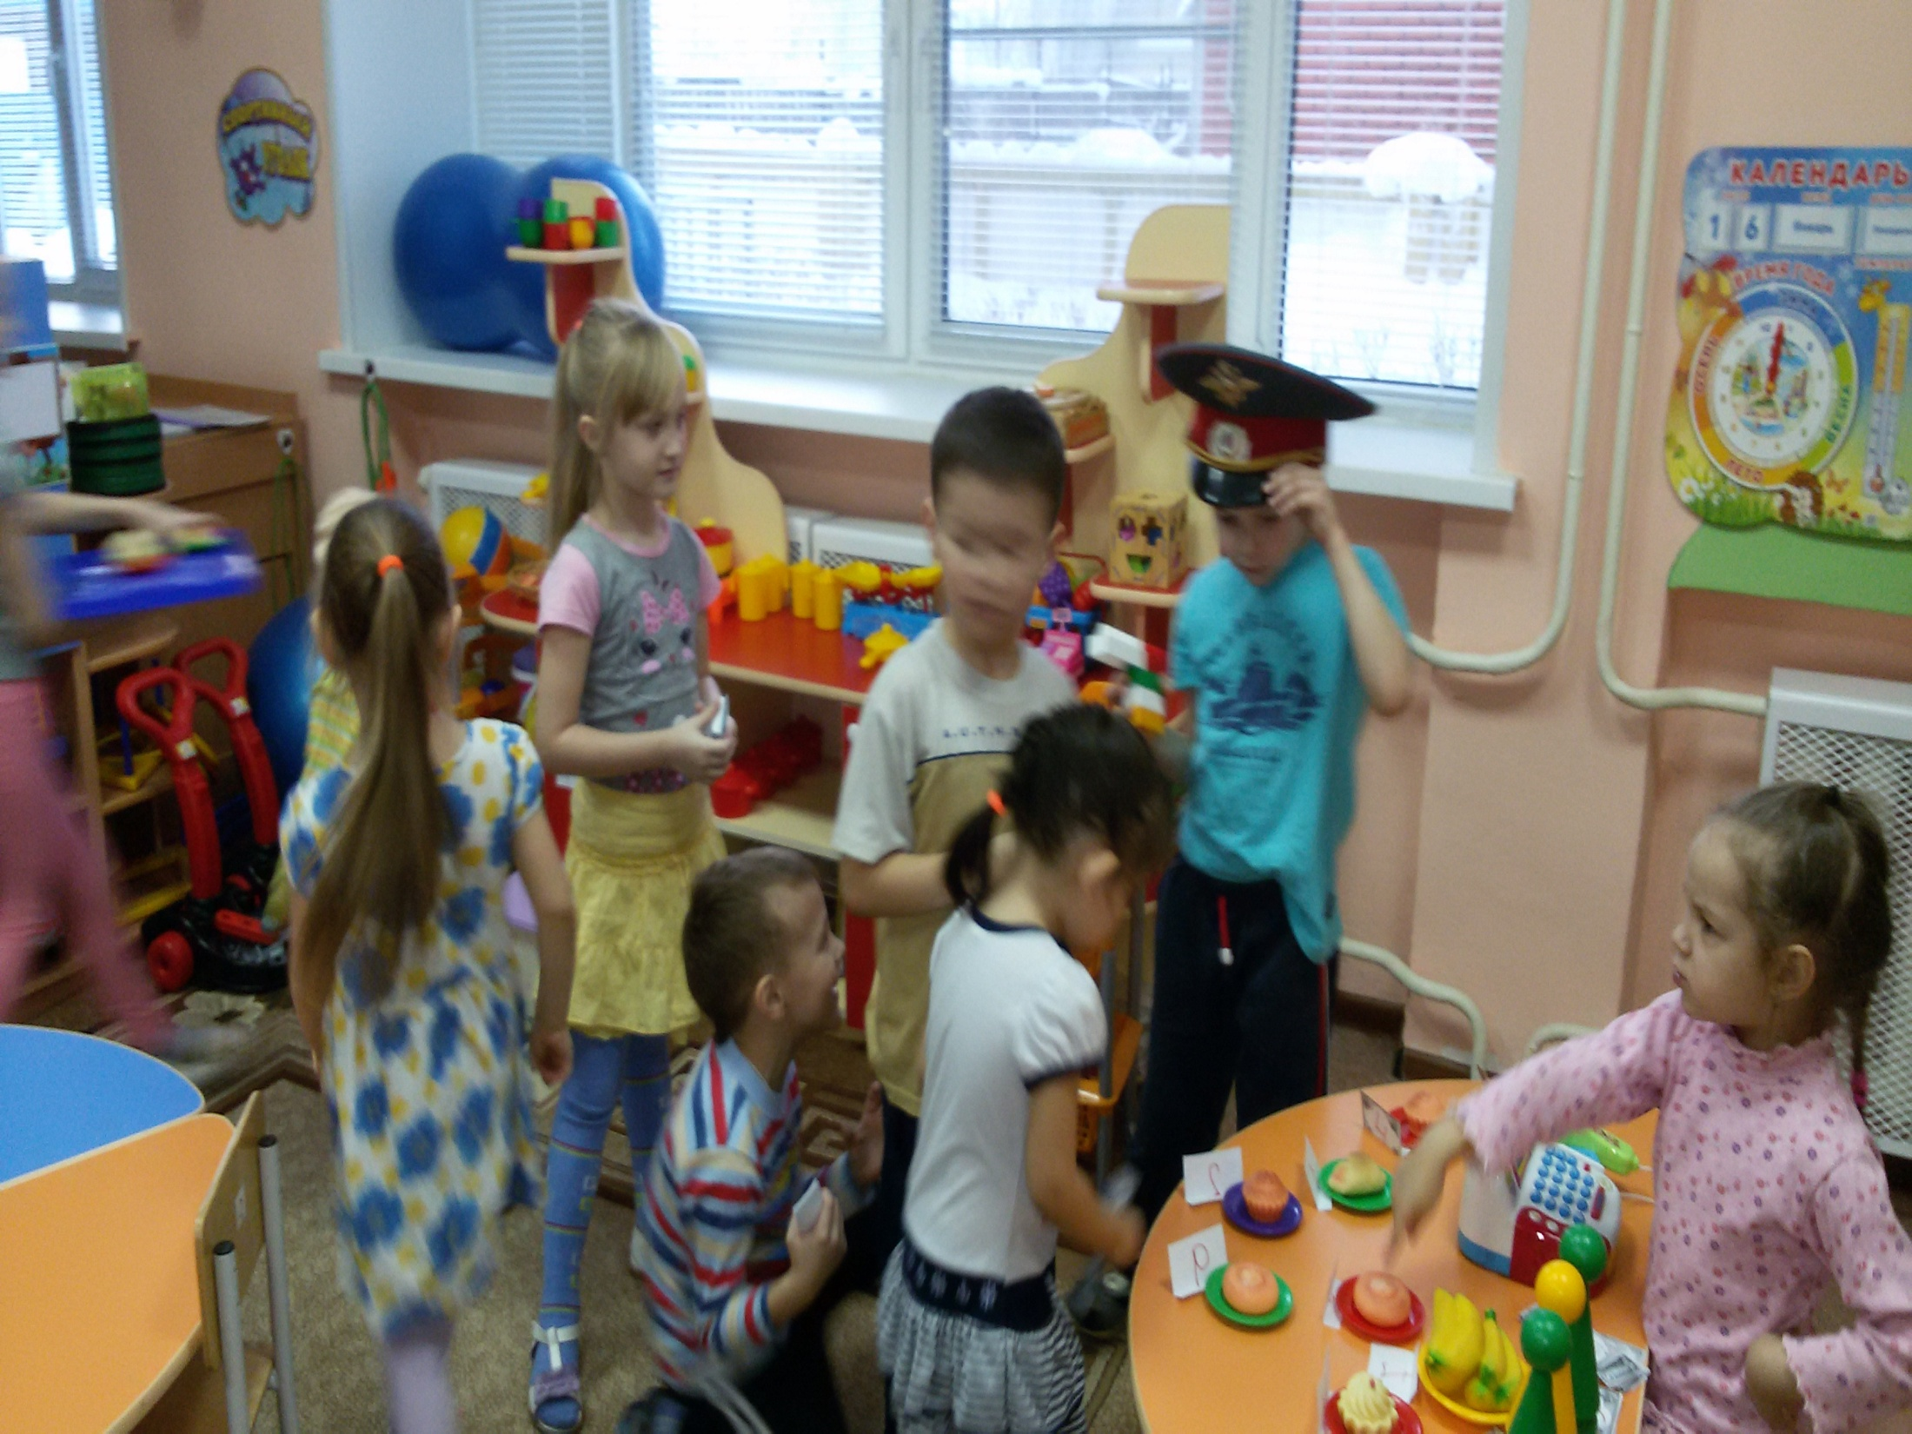

Slide 22
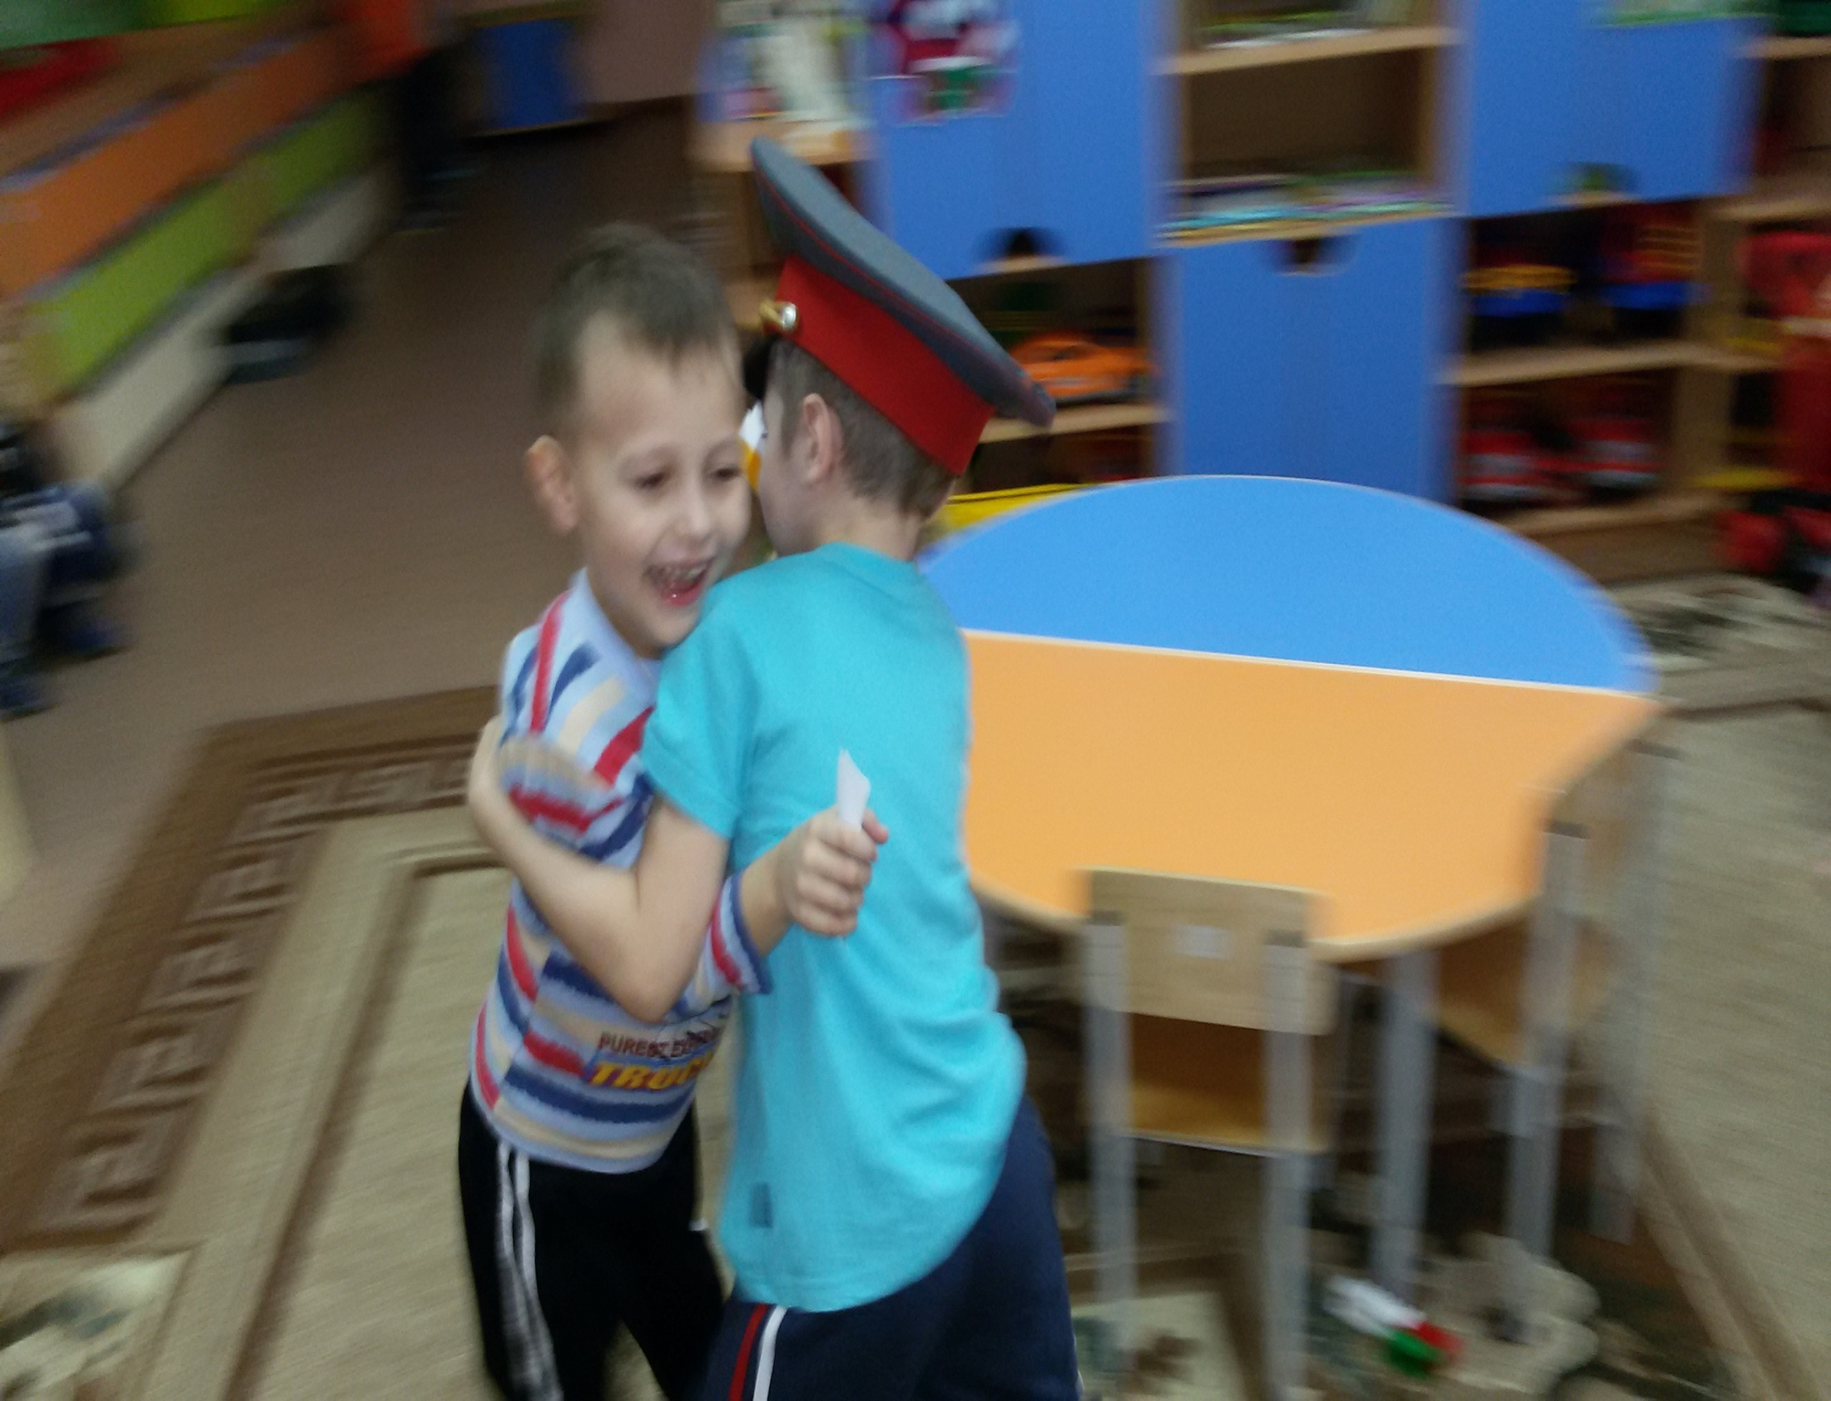

Slide 23
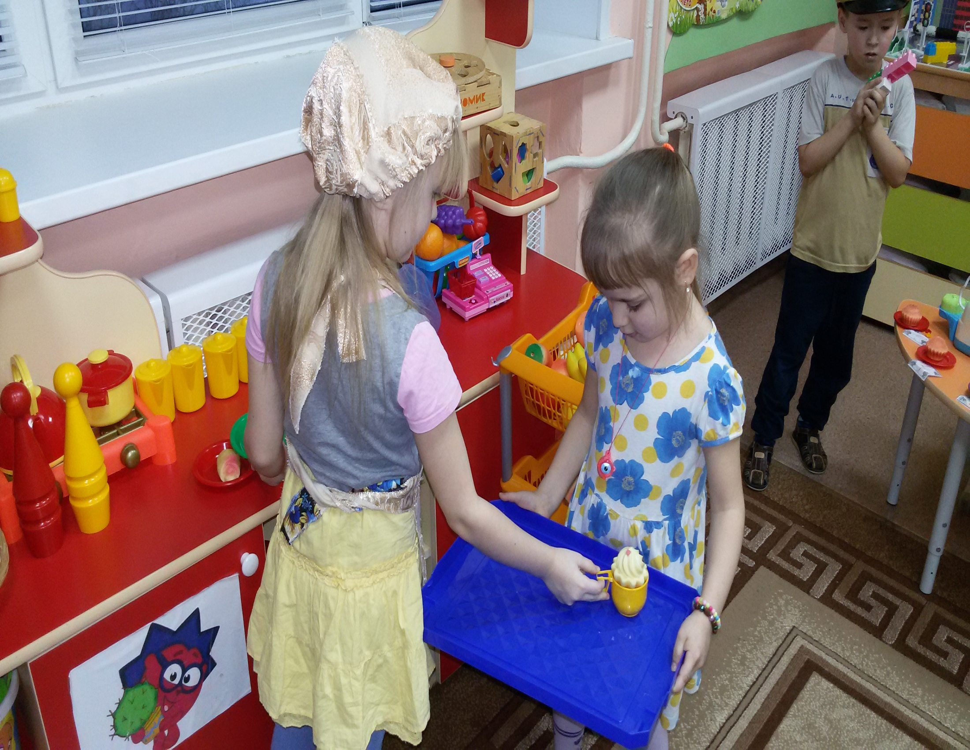

Slide 24
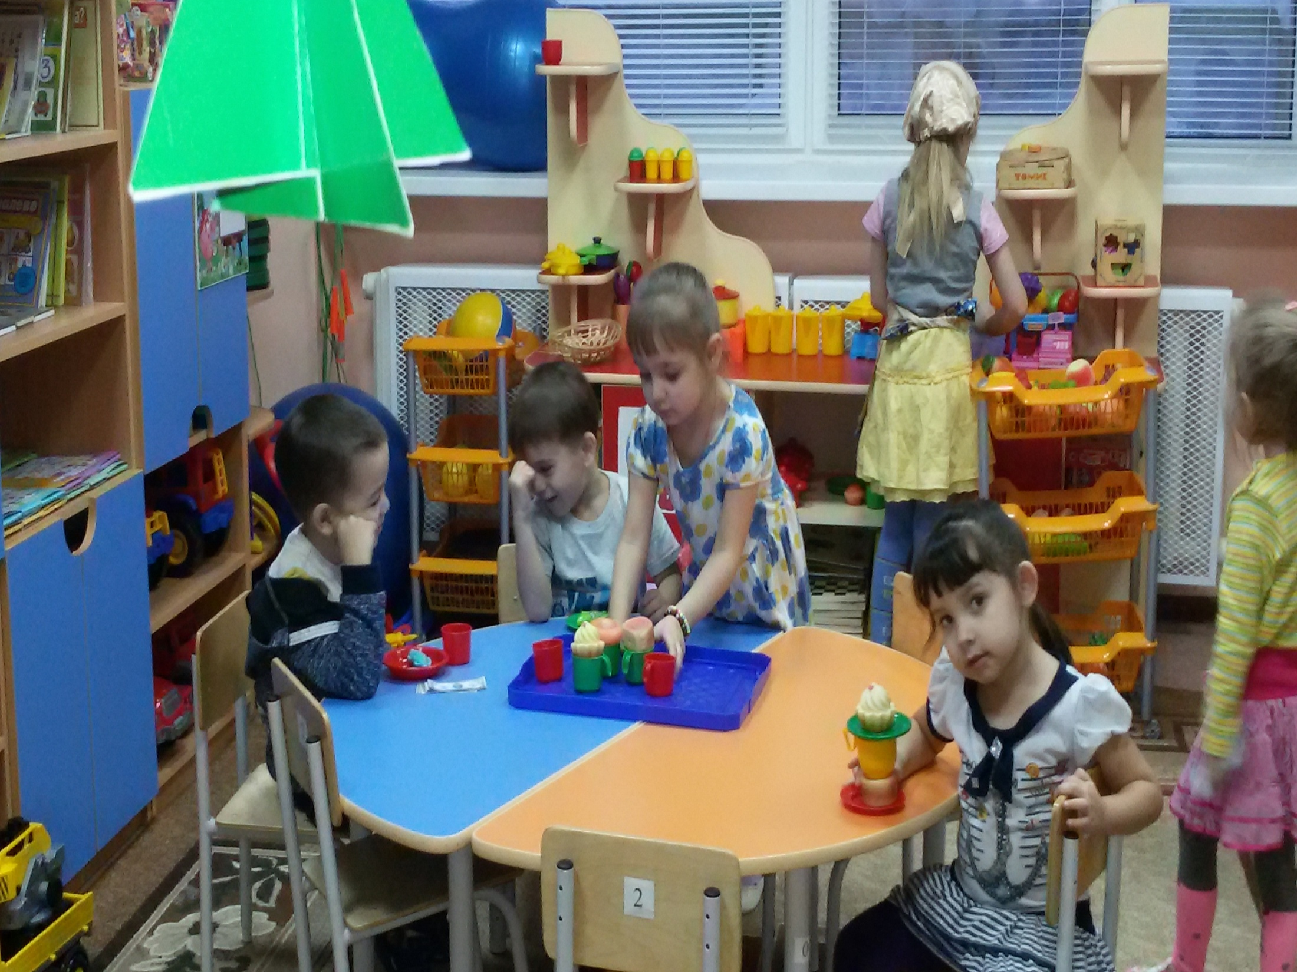

Slide 25
Спасибо за внимание!

